Slide 1
AP 3 - Gebäude Model
in Matlab Simulink
„convective nodes“
Stand April 2016

Slide 2
„Convective nodes“ in 2-Zonen Modell
Gezwungene Konvektion zwischen Zonen (Lüftung)
Natürliche Luftmischung zwischen Zonen (bei offenen Türen)
Infiltration und Exfiltration
1
2
3
3
2
1
3
Zone 1
Zone 2

Slide 3
Modelle
Massenerhaltung zwischen die Zonen (erzwungen) auch bei geschlossenem Tür
1
Implementiert
geprüft
1
Zone 1
Zone 2
Geprüft:
Massenstromerhaltung
Durchmischung eines Schadstoffes (mit CONTAM)

Slide 4
Modelle
Prüfung:
Massenerhaltung zwischen die Zonen
Durchmischung eines Schadstoffes (mit CONTAM)
1
400 ppm
CO₂ Konzentration in Zone 1
800 ppm
1
Zone 1
Zone 2

Slide 5


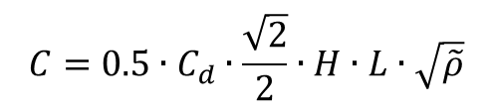


Modelle
Vereinfachtes Modell aus CONTAM (NIST): Massenstrom durch Temperaturunterschied (Dichteunterschied) zwischen 2 Zonen in 2 Richtungen
2
2
Implementiert
geprüft
$$\dot{m}$$
$\dot{m}={C∙|∆P|}^{n}$
$$\dot{m}$$
Zone 1
Zone 2
$$\left|∆P\right|=|∆ρ_{12}∙g∙H|$$
$$C=0.5∙C_{d}∙\frac{\sqrt{2}}{2}∙H∙L∙\sqrt{\tilde{ρ}}$$

Slide 6


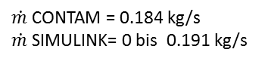
Modelle
Prüfung:
Massenerhaltung zwischen die Zonen
Durchmischung eines Schadstoffes
Massenstrom (CONTAM)
2
2
800 ppm
$$\dot{m}$$
400 ppm
$$\dot{m}$$
Zone 1
Zone 2
$\dot{m}$ CONTAM = 0.184 kg/s
$\dot{m}$ SIMULINK= 0 bis 0.191 kg/s

Slide 7


Modelle
Massenstrom wegen Kamineffekt und Winddruck mit „power law“
Annahme: Infiltration und Exfiltration in jeder Zone. Keine Massenstromübertragung zwischen Zonen
3
$\dot{m}={C∙|∆P|}^{n}$
3
3
$\dot{m}={C∙|∆P|}^{n}$
Implementiert
Zone 1
Zone 2

Slide 8


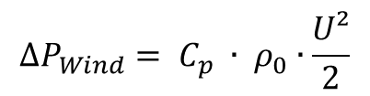

Modelle
Massenstrom wegen Kamineffekt und Winddruck mit „power law“
3
$\dot{m}={C∙|∆P|}^{n}$
$$∆P=∆P_{Kamin}+∆P_{Wind}$$
$∆P_{Kamin}= ρ_{0} ∙ \frac{T_{i}−T_{e}}{T_{i}}∙g∙∆H$
$$∆P_{Wind}= C_{p} ∙ ρ_{0}∙\frac{U²}{2}$$

Slide 9

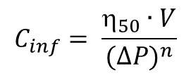
Modelle
Massenstrom wegen Kamineffekt und Winddruck mit „power law“
3
$$C_{inf}= \frac{η_{50}∙V}{{(∆P)}^{n}}$$
50 Pa
$$n=0.66$$

Slide 10
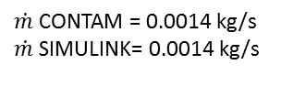
Modelle
Prüfung Simulink / CONTAM – nur Kamineffekt
3
Ca. 4 m³/h
3
800 ppm
$\dot{m}$ CONTAM = 0.0014 kg/s
$\dot{m}$ SIMULINK= 0.0014 kg/s

Slide 11
Modelle
Prüfung Simulink / CONTAM – nur Wind
3
Ca. m³/h
3
800 ppm

